Slide 1
Fc Barcelona
Samir Zen Al Deen

Slide 2
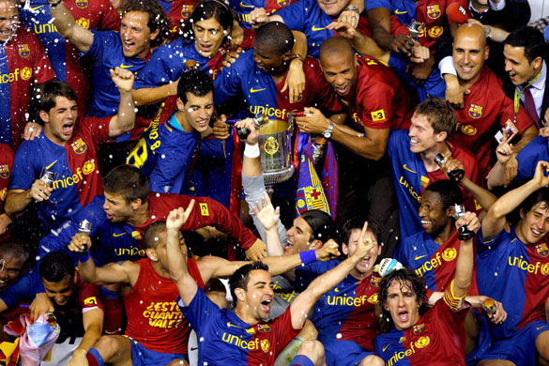

Slide 3
Obsah:
Vizitka tímu
História
Trofeje
Hráči
Realizačný tím
Konečné umiestnenie tímu
Štadión
Video
Záver

Slide 4
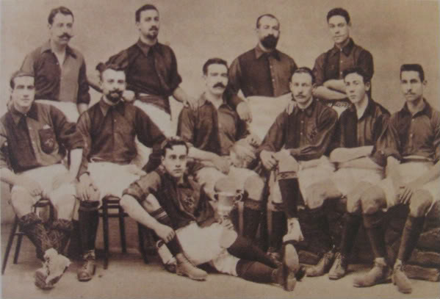
Vizitka tímu
Dátum založenia:
29. novembra 1899
Zakladateľ:
Hans Gamper
Adresa:
Futbol Club Barcelona, Av. Arístides Maillol, s/n 08028 Barcelona, Espaňa
Počet registrovaných fanúšikov:
172.938 (k 30.6.20Počet fanklubov:
cca 2000 Oficiálna internetová stránka klubov:
www.fcbarcelona.com

Slide 5
História:
29. novembra 1899 založil Joan Gamper Football Club Barcelona. Gamper vybral kráľovskú modrú a tmavo červenu ako farby klubu - tieto pôvodne pochádzajú zo švajčiarskeho kantonu, zkade sa do Barcelony prisťahoval. Zrodila sa tak legenda: Kubala, Suárez, Cruyff, Maradona a Ronaldinho, okrem iných, podpísali pre tento Klub. Behom 20. storočia sa Barça stala symbolom Barcelony, symbolom, ktorý prezentoval Katalánsko ako národ. Preto sa používá sp Kubala bol príliš malý pre štadión Les Corts a tak Francesc Miró Sans navrhol vybudovať nový štadión - Camp Nou, ktorý bol slávnostne otvorený 24. septembra 1957 a mal kapacitu 90000 divákov - stavbu financovali členovia klubu členskými príspevkami zaplatenými na desat rokov dopredu, Barça - "viac než klub"

Slide 6
Trofeje:
La Liga – Primera Division – 20x
Copa del Rey - Copa del Generalisimo – 25x
Ligový pohár – 2
Španielsky superpohár - Copa Eva Duarte - 8x
Liga majstrov - PMEZ – 3x
Pohár víťazov pohárov – 4x
Areálový pohár - Pohár UEFA – 3x
Európsky superpohár – 3x
Majstrovstva sveta klubov - 1x
A dalších asi 100 trofejí ☺

Slide 7
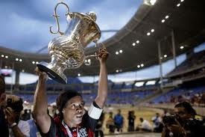
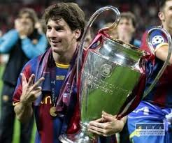
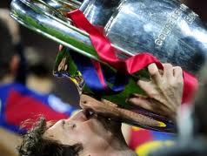

Slide 8
Hráči
1Víctor Valdés Arribas 2Daniel Alves da Silva 3Gerard Piqué 5Carles Puyol 6Xavi 7David Villa 8Andrés Iniesta 9Bojan Krkić 10Lionel Messi 11Jeffren Suárez 13José Manuel Pinto 14Javier Mascherano 15Seydou Keita 16Sergio Busquets 17Pedro Rodriguez 18Gabriel Milito 19Maxwell 20Ibrahim Afellay 21Adriano Correira 22Éric Abidal 30Thiago Alcantara 34Jonathan dos Santos

Slide 9
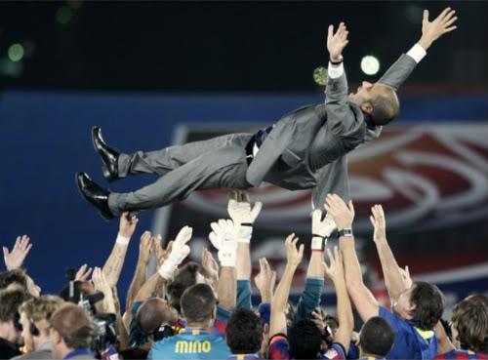

Slide 10
Realizačný tím
Prvý asistent trénera: Tito Vilanova Tréner brankárov: Juan Carlos Unzué Fitness tréneri: Lorenzo Buenaventura, Paco Seirul•lo, Aureli Altamira, Francesc Cos Lékari: Ricard Pruna, Daniel Medina Psychológ: Esteban Gorostiaga Fyzioterapeuti: David Álvarez, Jaume Munill, Emili Ricart, Juanjo Brau

Slide 11
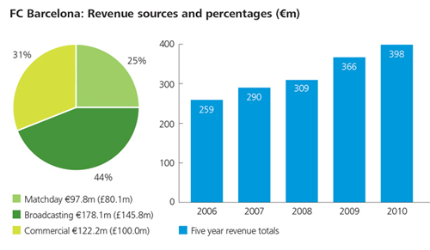
Tabuľka

Slide 12
Štadión:
El Nou Estadi del Futbol Club je mnohým fanúšikom neznámy a skôr poznajú štadión FC Barcelony pod názvom Nou Camp ale správny Culé by mal podľa mňa aspoň raz za život navštíviť tento krásny štadión s bohatou históriou. Keď Kubala prišiel do Barcelony, starý štadión Les Corts bol príliš malý a bolo potrebné nájsť nové miesto pre nový svätostánok Culés. Bolo to však ťažké obdobie, ale nakoniec sa sen stal skutočnosťou, poďme si v tomto článku priblížiť ako sa tento projekt realizoval. Prvé Myšlienky (1948 - 1954)

Slide 13
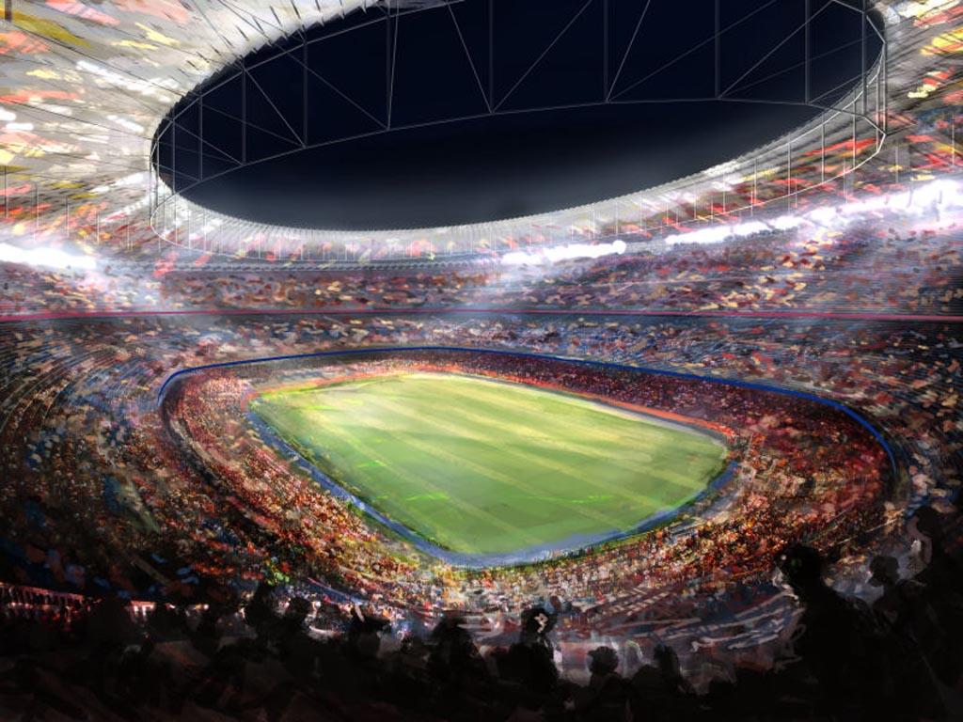
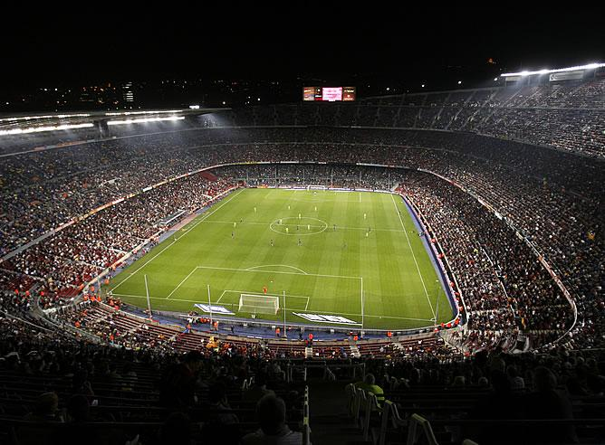
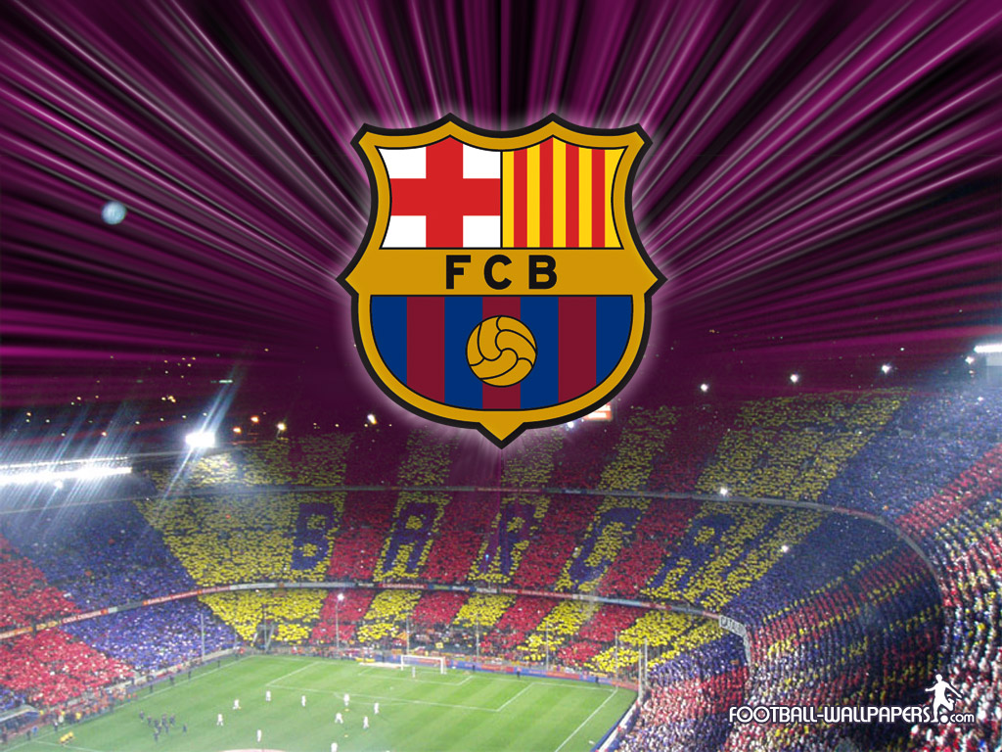
Fotka štadióna

Slide 14
Video

Slide 15
Koniec
Ďakujem za pozornosť
Samir Zen Al Deen 1.B

